Slide 2
Les scientifiques et la télévision japonaise ont également reproduit le mouvement des petites particules dans une pièce ou sont rassemblées 10 personnes. "Une première personne tousse. Les plus grosses gouttes sont en vert et bleu. En moins d’une minute elles finissent au sol, mais les micro gouttelettes en rouge continuent à dériver"
La simulation montre ensuite les micro gouttelettes après 5 minutes, 10 minutes et 20 minutes : elles restent bien présentes. "Si l’air ne circulait pas, les micro-gouttelettes ne bougeraient pas. Et comme elles ne peuvent pas se déplacer seules, elles restent en place pendant un certain temps" explique Masashi Yamakawa, professeur associé à l’Institut de Technologie de Kyoto.
voir les images qui suivent….

Slide 3
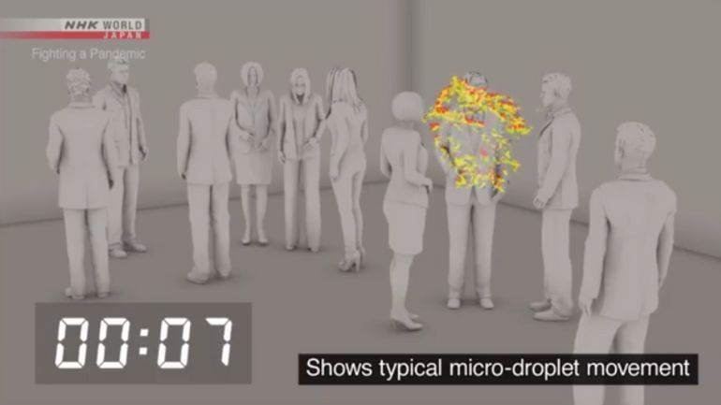

Slide 4
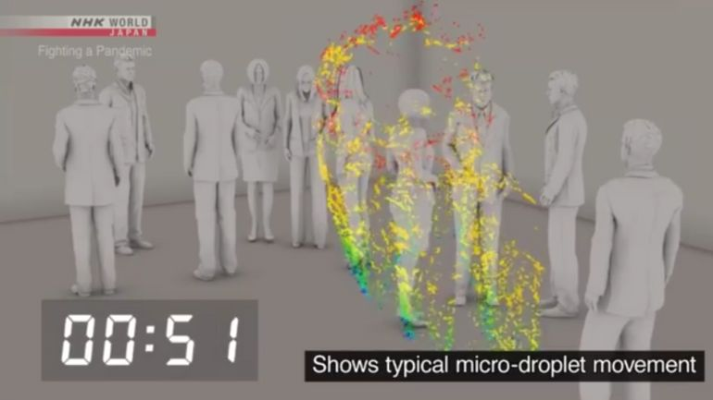

Slide 5
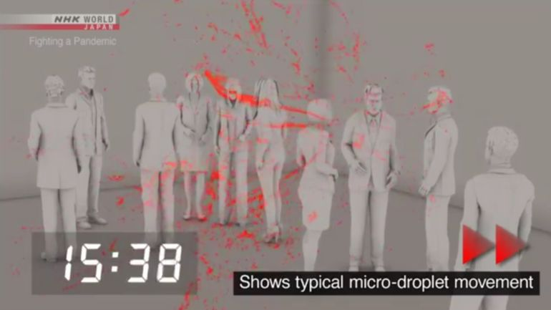

Slide 6
Masque en Tissus :
Le tissus masque diminue le risque de porter la main au visage et sur ce point, s’il est bien utilisé et bien fait, il peut rivaliser avec les masques médicaux.
En ce qui concerne la contamination par gouttelettes, si le masque est changé avant d’être trop humide, là encore il peut rivaliser avec les masques médicaux.
Sur la filtration, certains masques tissus feront aussi bien que des masques chirurgicaux, mais d’autres filtrent moins bien, même bien utilisés. Cependant la filtration par le masque en tissu n’est jamais nulle et permet de réduire fortement le passage des virus.

Slide 7
Utilité du port de masque dans la pratique sportive :
Les masques grand public sont des masques en tissu, le plus souvent lavables et réutilisables, destinés à prévenir la projection de gouttelettes. Ils ont des propriétés de filtration allant de plus de 70% à plus de 90% de filtration des particules émises d’une taille égale ou supérieure à 3 microns. (source afnor)
Le Dr Gilles Dixsaut, physiologiste de la respiration et membre de la fondation du souffle explique que l'oxygène passe à travers le masque. Tout comme le gaz carbonique lors de l'expiration. Le masque n’est pas hermétique, donc il n'y a pas de risque d’hypoxie. Il n'y a pas de risque d'intoxication non plus.

Slide 8
Hyperventiler :
Si vous avez la sensation de moins bien respirer, c’est parce que le masque créé une résistance à la respiration d’où le sentiment de gêne. Cela peut juste stresser un peu ou angoisser, donnant l'envie d'hyperventiler, c'est-à-dire d'inspirer trop vite et donc se sentir étourdi ou affaibli.
Le conseil donné par le Dr Dixsaut est de changer régulièrement de masque (on dit souvent 4h pour les chirurgicaux) ou le faire sécher. Il y a de l’humidité dans notre respiration et quand le masque est humide, cela augmente la résistance respiratoire et il perd son pouvoir filtrant.

Slide 9
Un masque ne garantit pas en soi l’absence de contamination
Qu’il soit chirurgical ou en tissu, le masque n’empêche pas les contaminations croisées. « Si je suis porteur du virus et que je porte la main à mon masque, je vais potentiellement contaminer les surfaces que je toucherai par la suite », illustre le délégué général de l’Aspec, un organisme professionnel spécialisé dans la prévention et l’étude de la contamination.
«Inversement, poursuit Stéphane Ortu, une personne non porteuse peut transférer des particules virales depuis ses mains vers son masque – le risque d’être contaminé est faible, mais il existe. »

Slide 10
Favoriser la respiration par le nez
"L'humidité change les propriétés du masque, qui filtrera moins bien, expliquait Isabella Annesi-Maesano, directrice de recherche à l'Inserm, au Point en août dernier.
Enfin, l'Institut de recherche Robert-Sauvé en santé et sécurité du travail conseille de "favoriser la respiration par le nez (bouche fermée) lors du port du masque. Celle-ci génère moins de chaleur et d’humidité qui seront retenues dans le masque."

Slide 11
Masque et humidité : les bons gestes
Pour conserver l’entière efficacité du masque, pensez donc à le changer régulièrement. Pour rappel la limite recommandée pour le port d’un masque chirurgical est de maximum 4h en temps normal, et de 8h pour les masques FFP, selon la notice du fabricant, mais si vous constatez que celui-ci est mouillé, changez-le immédiatement.
Pour éviter que la transpiration n’humidifie votre masque, vous pouvez vous essuyer le visage (après vous être préalablement désinfecté les mains) avec un mouchoir que vous jetterez par la suite. Aussi, pensez à avoir plusieurs masques de rechange sur vous au cas où.

Slide 12
Différence de Taille :
Mais d’après les dernières études, le virus se déplace, et se transmet, principalement sur des gouttelettes plus grosses entre 5 et 15 microns de diamètres. Pour rappel, un micron mesure 1 000 nanomètres. Donc si l’on prend une taille du virus autour de 100 nanomètres, soit 0,1 micron, le virus circule sur des gouttelettes 50 à 150 fois plus grosses que lui.
« Les mailles de votre masque mesurent + /- 3 000 nanomètres. » Tout d’abord, prenons la même unité de mesure. Les mailles mesurent 3 000 nanomètres, soit 3 microns. C’est déjà trop fin pour laisser passer les gouttelettes porteuses du virus comme le confirme l’Institut national de recherche et de sécurité (INRS).

Slide 13
Ne pas confondre Particule et Molécule :
Une idée là encore complètement fausse comme le soulignait Jean-Luc Gala, de l’Université libre de Bruxelles : « Le masque filtre le virus, mais pas les molécules. Un virus est beaucoup plus gros qu’une molécule d’oxygène ou de dioxyde de carbone. »
En effet, la molécule d’oxygène a un diamètre de 0,29 nanomètre, quasiment 350 fois plus petite qu’un coronavirus. ( une taille moyenne de 100 nanomètres)

Slide 14
Conclusion :
Dans la pratique des sports de contact, il est conseillé si les pratiquants portent un masque de les changer toutes les heures au lieu de toutes les 4 heures habituellement!
A la pause, l’essuyé votre visage avec des mouchoirs jetables :
En commerçant par la zone près de votre bouche,
Le menton
Et en finissant sur votre front!

Slide 15
En résumé :
Molécules O₂ et CO₂ a un diamètre de 0,29 nanomètre
La Covid a un diamètre de 100 nanomètre
Les plus petites gouttelettes ont un diamètre moyenne de 5 000 nanomètre
Les plus petites gouttelettes ont un diamètre moyenne de 15 000 nanomètre
Les masques ont des mailles de 3 000 nanomètre
un cheveu mesure entre 50 000 à 100 000 nanomètre de diamètre.
1 nm = 10⁻³ µm = 10^{–6} mm = 10^{–9} m.
Vous avez maintenant les cartes en main!

Slide 16
Vidéo

